Slide 1
BENGKEL
e-PANDUAN
PALM GARDEN HOTEL, ioi resort, PUTRAJAYA
2 & 3 MAC 2011

Slide 2
Agenda
Tatacara e-Panduan
Syarat Am Program Pengajian
Pautan
SPM/Setaraf
STPM
Matrik
STAM
Cth Syarat Khas Program Pengajian
TEVT & ILKA
SPM/Setaraf
TEVT & ILKA
STPM
Matrik
STAM
Mengenai IPTA
Senarai Program ditawarkan
Syarat Khas
Nilai Gred MP
SPM/Setaraf
STPM/Matrik
STAM
Syarat Am Program Pendidikan

Slide 3
Tatacara e-Panduan

Slide 4
Pautan ke Laman : http://upu.mohe.gov.my/

Slide 6
Cth : Mengenai IPTA
e-Panduan Permohonan Kemasukan ke IPTA
Pilih maklumat dalam e-Panduan | :
Sila Pilih Program Pengajian | :
MASUK
(i) | Program Pengajian Lepasan STPM/Setaraf
 | Pemohon mempunyai kelayakan STPM/ Matrikulasi/ STAM/ Diploma/ Setaraf
(ii) | Program Pengajian Lepasan SPM/Setaraf
 | Pemohon mempunyai kelayakan SPM/ Setaraf
(iii) | Program Pengajian Diploma Pendidikan
 | Pemohon mempunyai kelayakan Ijazah Sarjana Muda memohon untuk Diploma Pendidikan

Slide 7
Laman Utama
KENALI IPTA SESI AKADEMIK 2011/2012
Sila Pilih IPTA :

Slide 8
Laman Utama
KENALI IPTA SESI AKADEMIK 2011/2012
Sila Pilih IPTA :
NAMA PENUH IPTA | : | UNIVERSITI MALAYSIA SABAH (UMS)
ALAMAT | : | BAHAGIAN PERKHIDMATAN AKADEMIK UNIVERSITI MALAYSIA SABAH ARAS 3 BLOK UTARA BANGUNAN CANSELORI BEG BERKUNCI 2073 88999 KOTA KINABALU SABAH
NO. TELEFON | : | Talian 1 : +6 -088320213 Talian 2 : +6 -088321259 Talian 3 : +6 -088320053 Talian 4 : +6 -
NO. FAKS | : | +6 088320090
E-MEL | : | admission_bpa@ums.edu.my
LAMAN WEB | : | http://www.ums.edu.my
PENGENALAN
Latar Belakang dan Sejarah
Universiti Malaysia Sabah (UMS) ialah universiti awam yang ke-9 ditubuhkan pada tahun 1994. Ia mula mengambil pelajar pada tahun 1995 dimana bilangan kumpulan pelajar pertamanya ialah seramai 205 orang. UMS kini mempunyai dua kampus iaitu Kampus Induk di Teluk Sepanggar dan juga Kampus Cawangan di Wilayah Persekutuan Labuan. Pada awal penubuhannya UMS hanya mempunyai tiga buah sekolah iaitu Sekolah Sains dan Teknologi, Sekolah Perniagaan dan Ekonomi dan Sekolah Sains Sosial serta sebuah pusat pengajian liberal iaitu Pusat Penataran Ilmu dan Bahasa.

Slide 9
Cth : Senarai Program Pengajian Yang Ditawarkan
e-Panduan Permohonan Kemasukan ke IPTA
Pilih maklumat dalam e-Panduan | :
Sila Pilih Program Pengajian | :
MASUK
(i) | Program Pengajian Lepasan STPM/Setaraf
 | Pemohon mempunyai kelayakan STPM/ Matrikulasi/ STAM/ Diploma/ Setaraf
(ii) | Program Pengajian Lepasan SPM/Setaraf
 | Pemohon mempunyai kelayakan SPM/ Setaraf
(iii) | Program Pengajian Diploma Pendidikan
 | Pemohon mempunyai kelayakan Ijazah Sarjana Muda memohon untuk Diploma Pendidikan

Slide 10
Cth : IPTA
Laman Utama
Carian Berdasarkan : IPTA | Bidang | Temu Duga | Keseluruhan | Keseluruhan Ikut Aliran |
KOD PROGRAM PENGAJIAN KEMASUKAN KE IPTA PROGRAM PENGAJIAN LEPASAN STPM/SETARAF SESI AKADEMIK 2011/2012
IPTA | :
KATEGORI | :
ALIRAN | :
Temu Duga
Paparan Senarai Kod Program Pengajian Temu Duga (Bukan Pendidikan) | :
Paparan Senarai Kod Program Pengajian Temu Duga (Pendidikan) | :

Slide 11
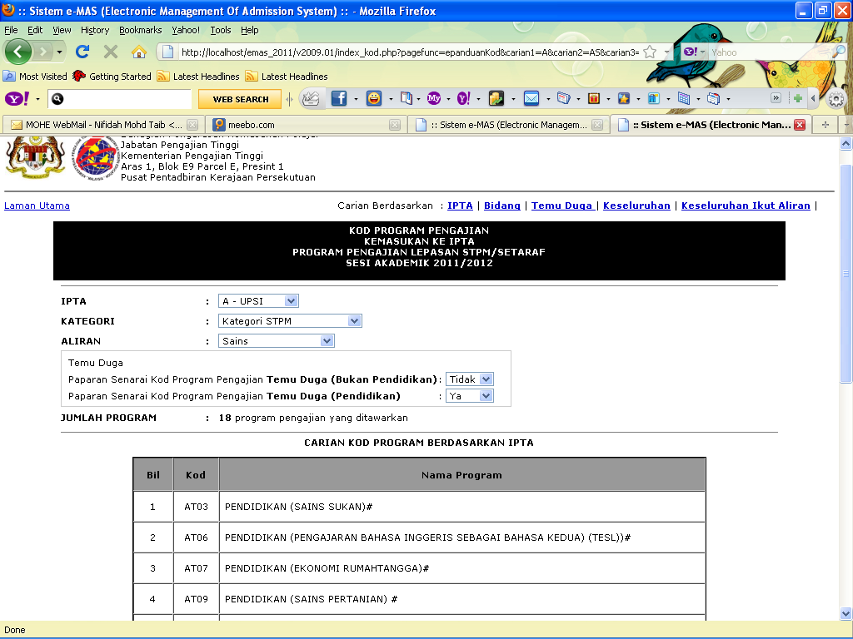
Cth : IPTA

Slide 12
Cth : Bidang
Laman Utama
Carian Berdasarkan : IPTA | Bidang | Temu Duga | Keseluruhan | Keseluruhan Ikut Aliran |
KOD PROGRAM PENGAJIAN KEMASUKAN KE IPTA PROGRAM PENGAJIAN LEPASAN STPM/SETARAF SESI AKADEMIK 2011/2012
BIDANG | :
KATEGORI | :
ALIRAN | :

Slide 13
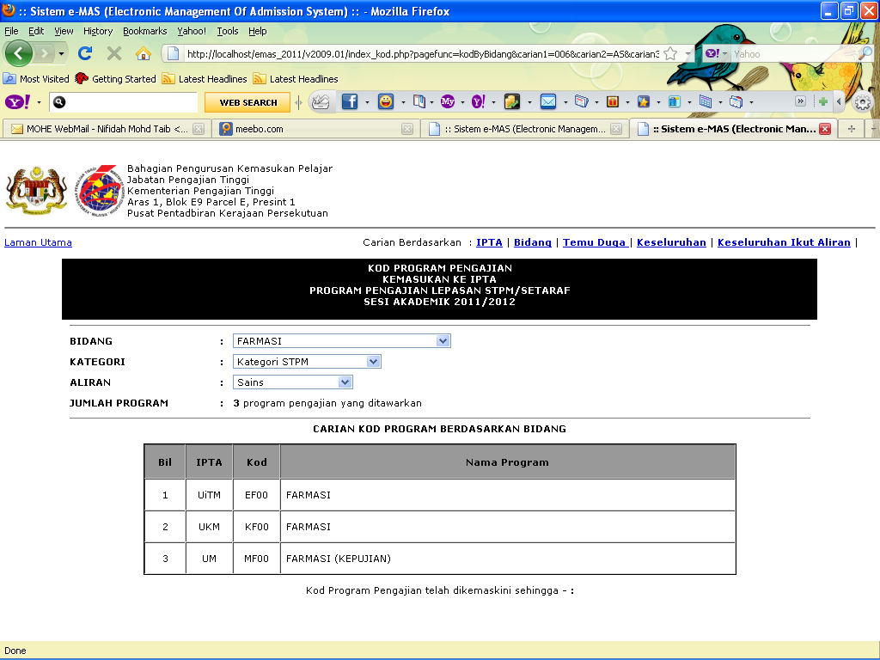
Cth : Bidang

Slide 14
Cth : Temu Duga
Laman Utama
Carian Berdasarkan : IPTA | Bidang | Temu Duga | Keseluruhan | Keseluruhan Ikut Aliran |
KOD PROGRAM PENGAJIAN KEMASUKAN KE IPTA PROGRAM PENGAJIAN LEPASAN STPM/SETARAF SESI AKADEMIK 2011/2012
Temu Duga (Bukan Pendidikan) | :
Temu Duga (Pendidikan) | :

Slide 15
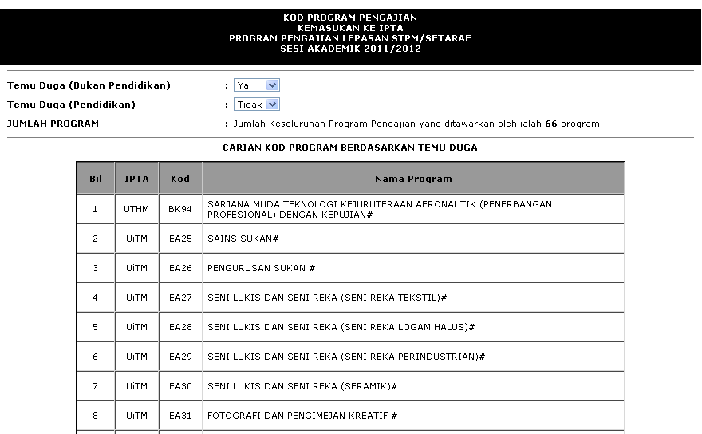
Cth : Temu Duga

Slide 16
Cth : Keseluruhan
Laman Utama
Carian Berdasarkan : IPTA | Bidang | Temu Duga | Keseluruhan | Keseluruhan Ikut Aliran |
KOD PROGRAM PENGAJIAN KEMASUKAN KE IPTA PROGRAM PENGAJIAN LEPASAN STPM/SETARAF SESI AKADEMIK 2011/2012
KATEGORI | :
Temu Duga
Paparan Senarai Kod Program Pengajian Temu Duga (Bukan Pendidikan) | :
Paparan Senarai Kod Program Pengajian Temu Duga (Pendidikan) | :

Slide 17
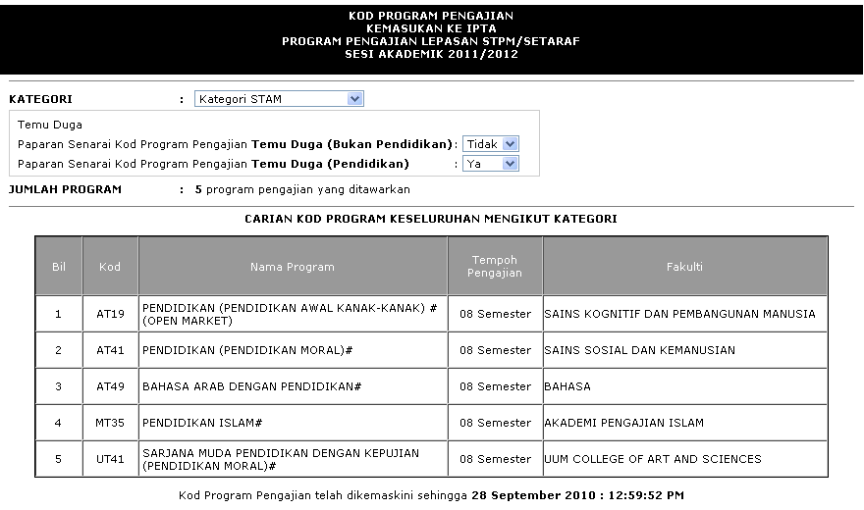
Cth : Keseluruhan

Slide 18
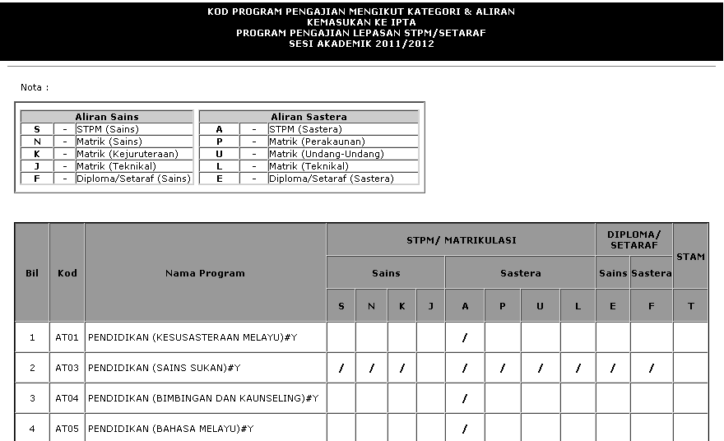
Cth : Keseluruhan Ikut Aliran

Slide 19
Cth : Syarat Khas Program
e-Panduan Permohonan Kemasukan ke IPTA
Pilih maklumat dalam e-Panduan | :
Sila Pilih Program Pengajian | :
MASUK
(i) | Program Pengajian Lepasan STPM/Setaraf
 | Pemohon mempunyai kelayakan STPM/ Matrikulasi/ STAM/ Diploma/ Setaraf
(ii) | Program Pengajian Lepasan SPM/Setaraf
 | Pemohon mempunyai kelayakan SPM/ Setaraf
(iii) | Program Pengajian Diploma Pendidikan
 | Pemohon mempunyai kelayakan Ijazah Sarjana Muda memohon untuk Diploma Pendidikan

Slide 20
Cth : IPTA
Laman Utama
Carian Berdasarkan : IPTA | Bidang | Temu Duga |
KOD PROGRAM PENGAJIAN KEMASUKAN KE IPTA PROGRAM PENGAJIAN LEPASAN SPM/SETARAF SESI AKADEMIK 2011/2012
Carian berdasarkan IPTA
IPTA | :
KATEGORI | :
ALIRAN | :
FAKULTI | :
PENDIDIKAN
Paparan SYARAT AM & KHAS Program Pengajian Pendidikan | :

Slide 21
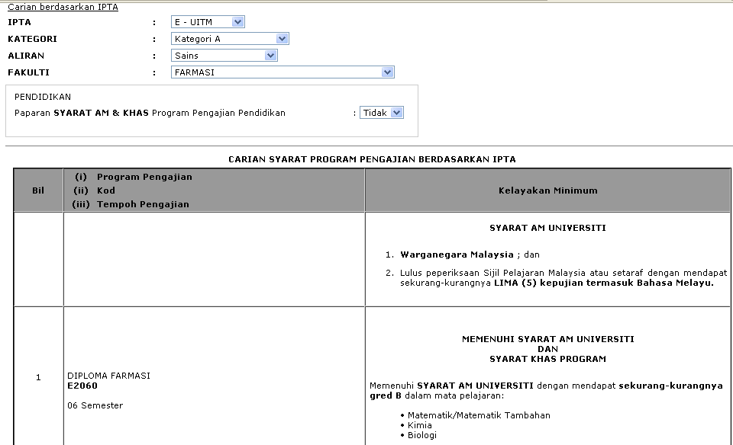
Cth : IPTA

Slide 22
Cth : Bidang
Laman Utama
Carian Berdasarkan : IPTA | Bidang | Temu Duga |
KOD PROGRAM PENGAJIAN KEMASUKAN KE IPTA PROGRAM PENGAJIAN LEPASAN SPM/SETARAF SESI AKADEMIK 2011/2012
Carian berdasarkan Bidang
BIDANG | :
KATEGORI | :
ALIRAN | :

Slide 23
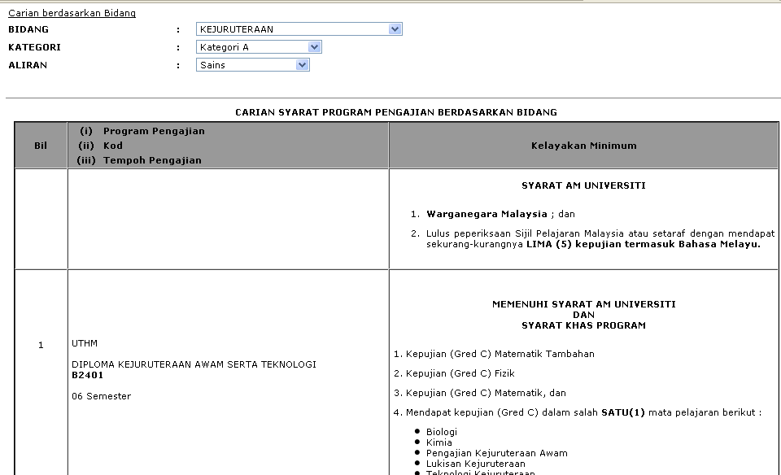
Cth : Bidang

Slide 24
Cth : Temu Duga
Laman Utama
Carian Berdasarkan : IPTA | Bidang | Temu Duga |
KOD PROGRAM PENGAJIAN KEMASUKAN KE IPTA PROGRAM PENGAJIAN LEPASAN SPM/SETARAF SESI AKADEMIK 2011/2012
Carian berdasarkan Program Pengajian Temu Duga
IPTA | :
KATEGORI | :
ALIRAN | :
FAKULTI | :
PENDIDIKAN
Paparan SYARAT AM & KHAS Program Pengajian Pendidikan | :

Slide 25
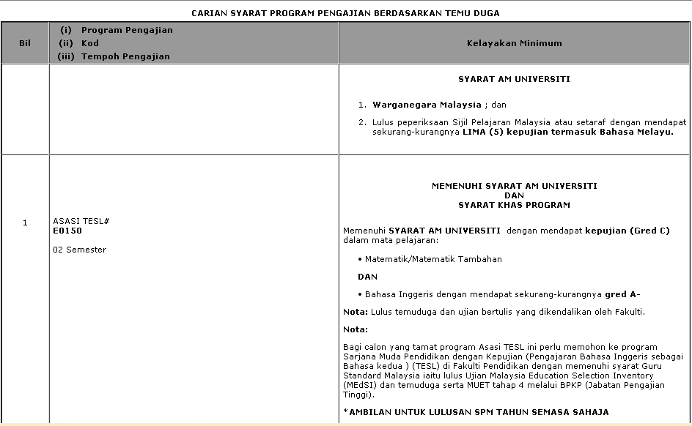
Cth : Temu Duga

Slide 26
SYARAT AM BAGI SPM/SETARAF
Warganegara Malaysia;
Lulus peperiksaan SPM/Setaraf dengan mendapat sekurang-kurangnya LIMA (5) kepujian termasuk Bahasa Melayu.

Slide 27
Syarat Khas bagi SPM/Setaraf

Slide 28
CONTOH 1
ASASI PERUBATAN PERTAHANAN # - Z0080
Mendapat sekurang-kurangnya Gred B+ dalam mata pelajaran berikut :
Biology
Chemistry
Mendapat sekurang-kurangnya Gred B dalam mata pelajaran berikut :
Bahasa Inggeris
Physics
Mathematics / Additional Mathematics
Memenuhi syarat ketenteraan bagi pelantikan Pegawai Kadet
Umur : 17 tahun 6 bulan hingga 20 tahun
Tinggi (minimum) : 1.62 m (lelaki) / 1.57 m (perempuan)
Berat (minimum) : 47.5 kg (lelaki) / 45.0 kg (perempuan)
Ukuran dada (minimum) : 76sm (lelaki shj)
Body Mass Index : 17-23
Taraf perkahwinan : Bujang
Penglihatan : Tidak cacat penglihatan dan tidak rabun warna. Bagi yang berkaca mata 6/12 keupayaan penglihatan tanpa cermin mata atau kanta lekap.
Calon mestilah tidak mempunyai tapak kaki rata (flat foot).
Calon mestilah tiada sebarang kecacatan atau kecederaan dan tidak mempunyai penyakit keturunan.
Kesihatan : Diakui sihat dan tidak cacat anggota oleh Pegawai Perubatan Kerajaan termasuk pemeriksaan x-ray serta disahkan oleh Pegawai Perubatan Angkatan Tentera Malaysia
Lulus ujian dan temuduga.

Slide 29
CONTOH 1
ASASI PERUBATAN PERTAHANAN # - Z0080
Syarat yang tidak diprogramkan
Tinggi (minimum) : 1.62 m (lelaki) / 1.57 m (perempuan)
Berat (minimum) : 47.5 kg (lelaki) / 45.0 kg (perempuan)
Ukuran dada (minimum) : 76sm (lelaki shj)
Body Mass Index : 17-23
Penglihatan : Bagi yang berkaca mata 6/12 keupayaan penglihatan tanpa cermin mata atau kanta lekap.
Calon mestilah tidak mempunyai tapak kaki rata (flat foot).
Kesihatan : Diakui sihat dan tidak cacat anggota oleh Pegawai Perubatan Kerajaan termasuk pemeriksaan x-ray serta disahkan oleh Pegawai Perubatan Angkatan Tentera Malaysia
Nota :
Terbuka kepada calon lelaki dan perempuan untuk pengambilan Pegawai Kadet.
Mendapat sekurang-kurangnya Gred B+ dalam mata pelajaran berikut :
Biology
Chemistry
2 MP KREDIT (B+)
Kump. 1
JUMLAH MP KREDIT > 5
Mendapat sekurang-kurangnya Gred B dalam mata pelajaran berikut :
Bahasa Inggeris
Physics
Mathematics / Additional Mathematics
3 MP KREDIT (B)
Kump. 2
Memenuhi syarat ketenteraan bagi pelantikan Pegawai Kadet
(syarat yang diprogramkan)
Umur : 17 tahun 6 bulan hingga 20 tahun
Taraf perkahwinan : Bujang
Kump. 3
Calon mestilah tiada sebarang kecacatan atau kecederaan
Buta, Buta Warna, Lumpuh

Slide 30
CONTOH 2
DIPLOMA REKABENTUK PERINDUSTRIAN - D2405
Mendapat SATU (1) kepujian (Gred C) daripada mata pelajaran berikut :
Pendidikan Islam
Pendidikan Syariah Islamiah
Pendidikan Al-Quran dan Al-Sunnah
Tasawwur Islam
Pendidikan Moral
Kepujian (Gred C) dalam mata pelajaran
Mathematics
SATU (1) kepujian (Gred C) mata pelajaran berikut :
Physics
Chemistry
Lukisan Kejuruteraan
Reka Cipta
Pendidikan Seni Visual
SATU (1) kepujian (Gred C) mana-mana mata pelajaran
Lulus (Gred D) Bahasa Inggeris
Tidak buta warna dan tidak cacat anggota

Slide 31
CONTOH 2
DIPLOMA REKABENTUK PERINDUSTRIAN - D2405
Mendapat SATU (1) kepujian (Gred C) daripada mata pelajaran berikut :
Pendidikan Islam
Pendidikan Syariah Islamiah
Pendidikan Al-Quran dan Al-Sunnah
Tasawwur Islam
Pendidikan Moral
1 MP KREDIT
MP KUMP 1 TIDAK DI AMBIL KIRA
Kump. 1
Kepujian (Gred C) dalam mata pelajaran
Mathematics
1 MP KREDIT
Kump. 2
JUMLAH MP KREDIT > 4
SATU (1) kepujian (Gred C) mata pelajaran berikut :
Physics
Chemistry
Lukisan Kejuruteraan
Reka Cipta
Pendidikan Seni Visual
MP KUMP 3 BOLEH DI AMBIL KIRA
1 MP KREDIT
Kump. 3
SATU (1) kepujian (Gred C) mana-mana mata pelajaran
1 MP KREDIT
Kump. 4
JIKA MP BI (C), KUMP 5 TIDAK DI AMBIL KIRA
Lulus (Gred D) Bahasa Inggeris
Kump. 5
Tidak buta warna dan tidak cacat anggota
Buta, Buta Warna, Lumpuh, Pekak, Bisu, Cacat Kaki, Cacat Tangan

Slide 32
SYARAT AM BAGI TEVT & ILKA
Warganegara Malaysia;
3M
Membaca
Mengira
Menulis

Slide 33
Syarat Khas bagi TEVT & ILKA

Slide 34
CONTOH 1
DIPLOMA KEJURUTERAAN ELEKTRONIK (KOMPUTER) - FF4EE-D20-0X
Lulus SPM serta memenuhi syarat minimum berikut:
Lulus Bahasa Melayu
Lulus Bahasa Inggeris
Mendapat LIMA (5) Kepujian berikut:
Matematik / Matematik Tambahan
SATU (1) mata pelajaran kumpulan Sains / Teknologi / Vokasional/ Sastera Ikhtisas
TIGA (3) mata pelajaran lain
Tidak rabun warna

Slide 35
CONTOH 1
DIPLOMA KEJURUTERAAN ELEKTRONIK (KOMPUTER) - FF4EE-D20-0X
Lulus SPM serta memenuhi syarat minimum berikut:
Lulus Bahasa Melayu
Lulus Bahasa Inggeris
Kump. 1
Mendapat LIMA (5) Kepujian berikut:
Matematik / Matematik Tambahan
SATU (1) mata pelajaran kumpulan Sains / Teknologi / Vokasional/ Sastera Ikhtisas
TIGA (3) mata pelajaran lain
Kump. 2
JUMLAH MP KREDIT > 4
Cacat: Tidak rabun warna (W)

Slide 36
CONTOH 2
DIPLOMA TEKNOLOGI AUTOMOTIF - AK40P-080-4X
Umur 18-30 tahun, bujang dan sihat
Memiliki SPM/SPMV
Memiliki Sijil SKM Tahap 3 dalam bidang NOSS
(P-075-3 / P-110-3 / P-112-3 / P-111-3 / P-114-3 / P-093-3 / TP-030-3 /TP-031-3 / P-092-3)
Lulus sesi temuduga yang akan dijalankan

Slide 37
CONTOH 2
DIPLOMA TEKNOLOGI AUTOMOTIF - AK40P-080-4X
Syarat- syarat yang diprogramkan :
Umur 18-30 tahun
Kump. 1
Memiliki SPM/SPMV
Kump. 2
Memiliki Sijil SKM Tahap 3 dalam bidang NOSS
(P-075-3 / P-110-3 / P-112-3 / P-111-3 / P-114-3 / P-093-3 / TP-030-3 /TP-031-3 / P-092-3)
Kump. 3

Slide 38
SYARAT AM BAGI STPM
Lulus Sijil Pelajaran Malaysia (SPM)/Setaraf dengan mendapat kepujian dalam mata pelajaran Bahasa Melayu/Bahasa Malaysia atau kepujian Bahasa Melayu/Bahasa Malaysia Kertas Julai;
Lulus peperiksaan STPM Tahun 2010 dengan mendapat sekurang-kurangnya PNGK 2.00 dan mendapat sekurang-kurangnya Gred C (NGMP 2.00) dalam TIGA (3) mata pelajaran termasuk Pengajian Am.
Mendapat sekurang-kurangnya Tahap 1 (Band 1) dalam Malaysian University English Test (MUET).

Slide 39
SYARAT AM PROGRAM PENDIDIKAN STPM/SETARAF
Terbuka kepada warganegara sahaja.
Pemohon mestilah berumur tidak melebihi 30 tahun pada 1 Januari 2011 iaitu lahir pada atau selepas 1 Januari 1981.
Lulus Matematik dalam peperiksaan SPM/Setaraf
Calon yang memohon hendaklah sihat tubuh badan, tidak mengidap apa-apa penyakit mental atau fizikal, dan berupaya mengikuti program-program yang dirangka untuk kursus ini.

Slide 40
Syarat Khas bagi STPM

Slide 41
CONTOH 1
PENDIDIKAN (PENDIDIKAN KHAS)# - AT10
Mendapat sekurang-kurangnya gred berikut dalam mana-mana mata pelajaran pada peringkat STPM tidak termasuk mata pelajaran Pengajian Am;
Satu (1) Gred B (NGMP 3.00) ; dan
Satu (1) Gred C (NGMP 2.00)
Dan
Mendapat sekurang-kurangnya 6C pada peringkat SPM dalam mata pelajaran berikut:
Matematik / Matematik Tambahan/ Matematik Kertas Julai; dan
mana-mana satu (1) mata pelajaran berikut:
Sains
Fizik
Kimia
Biologi
Dan
Melepasi tahap minimum Ujian Malaysian Educators Selection Inventory (MEdSI);
dan
Lulus temu duga yang ditetapkan.
SYARAT TAMBAHAN PROGRAM PENDIDIKAN UNTUK BERKHIDMAT DENGAN KEMENTERIAN PELAJARAN MALAYSIA (KPM)
Terbuka kepada warganegara sahaja.
Pemohon mestilah berumur tidak melebihi 30 tahun pada tahun memohon.
Calon yang memohon hendaklah sihat tubuh badan, tidak mengidap apa-apa penyakit mental atau fizikal, dan berupaya mengikuti program-program yang dirangka untuk kursus ini.

Slide 42
CONTOH 1
PENDIDIKAN (PENDIDIKAN KHAS)# - AT10
Mendapat sekurang-kurangnya gred berikut dalam mana-mana mata pelajaran pada peringkat STPM tidak termasuk mata pelajaran Pengajian Am;
Satu (1) Gred B (NGMP 3.00) ; dan
Satu (1) Gred C (NGMP 2.00)
1 MP STPM – Gred B
1 MP STPM – GRED C
Tidak termasuk Pengajian AM
Kump. 1
Mendapat sekurang-kurangnya 6C pada peringkat SPM dalam mata pelajaran berikut:
Matematik / Matematik Tambahan/ Matematik Kertas Julai; dan
mana-mana satu (1) mata pelajaran berikut:
Sains
Fizik
Kimia
Biologi
2 MP KREDIT
Kump. 2
Melepasi Syarat Am Pendidikan
Kump. 3

Slide 43
CONTOH 2
UNDANG-UNDANG - DL00
Mendapat sekurang-kurangnya kepujian pada peringkat SPM dalam mata pelajaran berikut:
Bahasa Inggeris;
Pendidikan Islam / Pendidikan Moral / Tasawwur Islam / Pendidikan Syariah Islamiyyah / Pendidikan Al-Quran dan Al-Sunnah
Dan
Mana-mana DUA (2) mata pelajaran lain selain daripada mata pelajaran di atas.
Dan
Mendapat sekurang-kurangnya Tahap 4 (Band 4) dalam MUET
Atau
Mendapat sekurang-kurangnya Tahap 3 (Band 3) dalam MUET dan Gred 2A dalam mata pelajaran Bahasa Inggeris peringkat SPM

Slide 44
CONTOH 2
UNDANG-UNDANG - DL00
Mendapat sekurang-kurangnya kepujian pada peringkat SPM dalam mata pelajaran berikut:
Bahasa Inggeris;
Pendidikan Islam / Pendidikan Moral / Tasawwur Islam / Pendidikan Syariah Islamiyyah / Pendidikan Al-Quran dan Al-Sunnah
2 MP KREDIT
Kump. 1
JUMLAH MP KREDIT > 4
DAN
Mana-mana DUA (2) mata pelajaran lain selain daripada mata pelajaran di atas.
2 MP KREDIT
Kump. 2
DAN
Mendapat sekurang-kurangnya Tahap 4 (Band 4) dalam MUET
Kump.A
ATAU
Kump. 3
Mendapat sekurang-kurangnya Tahap 3 (Band 3) dalam MUET dan Gred 2A dalam mata pelajaran Bahasa Inggeris peringkat SPM
Kump.B

Slide 45
SYARAT AM BAGI MATRIK
Lulus Sijil Pelajaran Malaysia (SPM)/Setaraf dengan mendapat kepujian dalam mata pelajaran Bahasa Melayu/Bahasa Malaysia atau kepujian Bahasa Melayu/Bahasa Malaysia Kertas Julai;
Lulus peperiksaan Matrikulasi/Asasi Tahun 2010 dengan mendapat sekurang-kurangnya PNGK 2.00.
Mendapat sekurang-kurangnya Tahap 1 (Band 1) dalam Malaysian University English Test (MUET).

Slide 46
Syarat Khas bagi Matrik

Slide 47
CONTOH 1
SARJANA MUDA KEJURUTERAAN ELEKTRONIK (KOMUNIKASI) DENGAN KEPUJIAN - BK95
Mendapat sekurang-kurangnya Gred C (2.00) pada peringkat Matrikulasi dalam mata pelajaran berikut:
Mathematics / Engineering Mathematics;
Physics / Engineering Physics dan
Chemistry / Engineering Chemistry
ATAU
Mathematics / Engineering Mathematics;
Chemistry / Engineering Chemistry
dan
Biology dan mendapat sekurang-kurangnya Gred B dalam mata pelajaran Fizik di peringkat SPM
dan
Mendapat sekurang-kurangnya lulus (Gred E) pada peringkat SPM dalam mata pelajaran berikut :
Bahasa Inggeris
dan
Calon tidak rabun/buta warna dan tidak cacat anggota yang menyukarkan kerja amali.

Slide 48
CONTOH 1
SARJANA MUDA KEJURUTERAAN ELEKTRONIK (KOMUNIKASI) DENGAN KEPUJIAN - BK95
Mendapat sekurang-kurangnya Gred C (2.00) pada peringkat Matrikulasi dalam mata pelajaran berikut:
Mathematics / Engineering Mathematics;
Physics / Engineering Physics dan
Chemistry / Engineering Chemistry
Mathematics (C)
ChemIstry (C)
Physics (C) @
Bio (C) + Fizik SPM (B)
Kump. 1
ATAU
Mendapat sekurang-kurangnya Gred C (2.00) pada peringkat Matrikulasi dalam mata pelajaran berikut:
Mathematics / Engineering Mathematics;
Chemistry / Engineering Chemistry
dan
Biology dan mendapat sekurang-kurangnya Gred B dalam mata pelajaran Fizik di peringkat SPM
Kump. A
Kump. 2
DAN
Mendapat sekurang-kurangnya lulus (Gred E) pada peringkat SPM dalam mata pelajaran berikut :
Bahasa Inggeris
dan
Cacat : Buta, Buta Warna, Lumpuh, Cacat Kaki, Pekak, Bisu, Cacat Tangan
Kump. B

Slide 49
CONTOH 2
PERBANDINGAN SYARAT BAGI PROGRAM DOKTOR PERUBATAN
(UITM & UPM)
DOKTOR PERUBATAN (PM00) Mendapat sekurang-kurangnya Gred B+ (3.33) pada peringkat Matrikulasi (Sains Hayat/Sains Fizikal)/Asasi dalam mata pelajaran berikut: Chemistry; dan dua (2) daripada mata pelajaran berikut: Physics Biology Mathematics Dan Mendapat sekurang-kurangnya Tahap 3 (Band 3) dalam Malaysian University English Test (MUET) | DOKTOR PERUBATAN (EM00) Mendapat sekurang-kurangnya PNGK 3.50 dan Mendapat sekurang-kurangnya Gred A- ( 3.67) pada peringkat Asasi Sains UiTM/Asasi Sains UM/Matrikulasi Kementerian Pelajaran Malaysia dalam dua (2) mata pelajaran berikut: Biology Chemistry dan Mendapat sekurang-kurangnya Gred B+ (3.33) dalam satu (1) mata pelajaran berikut: Mathematics/Physics dan Mendapat sekurang-kurangnya kepujian (Gred C) pada peringkat SPM dalam mata pelajaran berikut: Bahasa Inggeris Matematik Kimia Biologi Matematik Tambahan/Fizik dan Mendapat sekurang-sekurangnya Tahap 3 (Band 3) dalam MUET.

Slide 50
CONTOH 2
Kembali
DOKTOR PERUBATAN - PM00
Mendapat sekurang-kurangnya Gred B+ (3.33) pada peringkat Matrikulasi (Sains Hayat/Sains Fizikal)/Asasi dalam mata pelajaran berikut:
Chemistry; dan
dua (2) daripada mata pelajaran berikut:
Physics
Biology
Mathematics
ChemIstry - WAJIB B+
Physics
Bio 2 MP B+
Mathematics
Kump. A
Mendapat sekurang-kurangnya Tahap 3 (Band 3) dalam Malaysian University English Test (MUET)
Kump. B

Slide 51
CONTOH 2
Kembali
DOKTOR PERUBATAN - EM00
Mendapat sekurang-kurangnya PNGK 3.50
Kump. A
Mendapat sekurang-kurangnya Gred A- ( 3.67) pada peringkat Asasi Sains UiTM/Asasi Sains UM/Matrikulasi Kementerian Pelajaran Malaysia dalam dua (2) mata pelajaran berikut:
Biology
Chemistry
Kump. B
Mendapat sekurang-kurangnya Gred B+ (3.33) dalam satu (1) mata pelajaran berikut:
Mathematics/Physics
Kump. C
Mendapat sekurang-kurangnya kepujian (Gred C) pada peringkat SPM dalam mata pelajaran berikut:
Bahasa Inggeris
Matematik
Kimia
Biologi
Matematik Tambahan/Fizik
Kump. D
Mendapat sekurang-kurangnya Tahap 3 (Band 3) dalam Malaysian University English Test (MUET)
Kump. E

Slide 52
SYARAT AM BAGI STAM
Lulus Sijil Pelajaran Malaysia (SPM)/Setaraf dengan mendapat kepujian dalam mata pelajaran Bahasa Melayu/Bahasa Malaysia atau kepujian Bahasa Melayu/Bahasa Malaysia Kertas Julai;
Mendapat sekurang-kurangnya Pangkat Jayyid dalam Peperiksaan Sijil Tinggi Agama Malaysia (STAM) Tahun 2010 dan 2009.
Mendapat sekurang-kurangnya Tahap 1 (Band 1) dalam Malaysian University English Test (MUET).

Slide 53
Syarat Khas bagi STAM

Slide 54
CONTOH 1
BAHASA ARAB DENGAN PENDIDIKAN# - AT49
Mendapat sekurang-kurangnya tahap Jayyid dalam dua (2) mata pelajaran berikut pada peringkat STAM:
Insya' dan Mutala'ah; dan
Nahu dan Sarf;
Dan
Mendapat sekurang-kurangnya 6C pada peringkat SPM dalam mata pelajaran berikut:
Matematik/Matematik Tambahan/ Matematik Kertas Julai
Dan
Lulus ujian MEdSI dan temu duga yang ditetapkan.
SYARAT TAMBAHAN BAGI PERMOHONAN PROGRAM PENDIDIKAN UNTUK PERKHIDMATAN DENGAN KEMENTERIAN PELAJARAN MALAYSIA (KPM)
1. Terbuka kepada warganegara sahaja.
2. Pemohon mestilah berumur tidak melebihi 30 tahun pada 1 Januari 2010 iaitu lahir pada atau selepas 1 Januari 1980.
3. Calon yang memohon hendaklah sihat tubuh badan, tidak mengidap apa-apa penyakit mental atau fizikal, dan berupaya mengikuti program-program yang dirangka untuk kursus ini.

Slide 55
CONTOH 1
BAHASA ARAB DENGAN PENDIDIKAN# - AT49
Mendapat sekurang-kurangnya tahap Jayyid dalam dua (2) mata pelajaran berikut pada peringkat STAM:
Insya' dan Mutala'ah; dan
Nahu dan Sarf;
Kump. 1
DAN
Mendapat sekurang-kurangnya 6C pada peringkat SPM dalam mata pelajaran berikut:
Matematik/Matematik Tambahan/ Matematik Kertas Julai
Kump. 2
DAN
Melepasi Syarat Am Pendidikan
Kump. 3

Slide 56
CONTOH 2
SARJANA MUDA PENGURUSAN PERNIAGAAN ANTARABANGSA DENGAN KEPUJIAN - UP10
Mendapat sekurang-kurangnya kepujian pada peringkat SPM dalam mata pelajaran berikut:
Matematik/Matematik Tambahan
ATAU
Mendapat sekurang-kurangnya kepujian pada peringkat SPM dalam mata pelajaran berikut:
Prinsip Akaun/Ekonomi Asas/Perdagangan
dan
Mendapat sekurang-kurangnya lulus pada peringkat SPM dalam mata pelajaran berikut:
Matematik/Matematik Tambahan
DAN
Mendapat sekurang-kurangnya lulus dalam mata pelajaran Bahasa Inggeris pada peringkat SPM.
atau
Mendapat sekurang-kurangnya Tahap 2 (Band 2) dalam Malaysian University English Test (MUET).

Slide 57
CONTOH 2
SARJANA MUDA PENGURUSAN PERNIAGAAN ANTARABANGSA
DENGAN KEPUJIAN - UP10
Mendapat sekurang-kurangnya kepujian pada peringkat SPM dalam mata pelajaran berikut:
Matematik/Matematik Tambahan
Kump. 1
ATAU
Mendapat sekurang-kurangnya kepujian pada peringkat SPM dalam mata pelajaran berikut:
Prinsip Akaun/Ekonomi Asas/Perdagangan
dan
Mendapat sekurang-kurangnya lulus pada peringkat SPM dalam mata pelajaran berikut:
Matematik/Matematik Tambahan
Kump. A
Kump. 2
DAN
Mendapat sekurang-kurangnya lulus dalam mata pelajaran Bahasa Inggeris pada peringkat SPM.
atau
Mendapat sekurang-kurangnya Tahap 2 (Band 2) dalam Malaysian University English Test (MUET).
Kump. B

Slide 58
SEKIAN
TERIMA KASIH

Slide 59
NILAI GRED MATAPELAJARAN SPM/SETARAF
Tahun SPM 2009 ke atas | Tahun SPM 2008 ke bawah
A+ | 18
A | 16
A- | 14
B+ | 12
B | 10
C+ | 8
C | 6
D | 4
E | 2
G | 0
1A | 18
2A | 16
3B | 14
4B | 12
5C | 10
6C | 8
7D | 6
8E | 4
9G | 0

Slide 60
NILAI GRED MATAPELAJARAN STPM/MATRIK
Gred | Nilai
A | 4.00
A- | 3.67
B+ | 3.33
B | 3.00
B- | 2.67
C+ | 2.33
C | 2.00
C- | 1.67
D+ | 1.33
D | 1.00
F | 0.00

Slide 61
NILAI GRED MATAPELAJARAN STAM
Pangkat | Tahap | Nilai
Mumtaz | 1 | 4.00
Jayyid Jiddan | 2 | 3.00
Jayyid | 3 | 2.00
Makbul | 4 | 1.00
Rasib | 5 | 0.00

